Slide 1

BTQ
GROUP
CREATED BY
Vu Thanh Trung

Slide 2

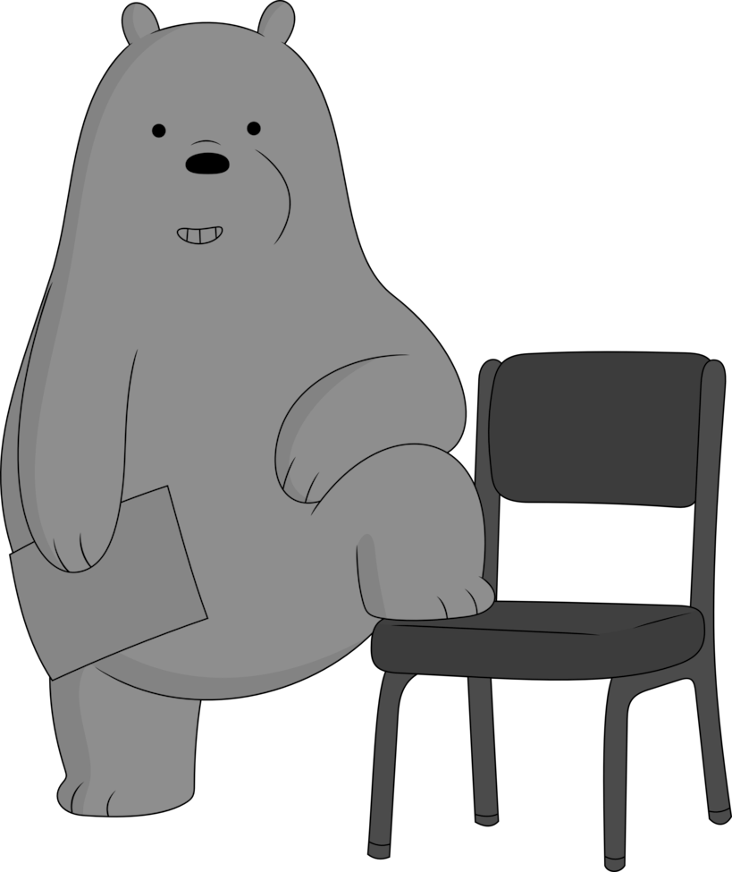

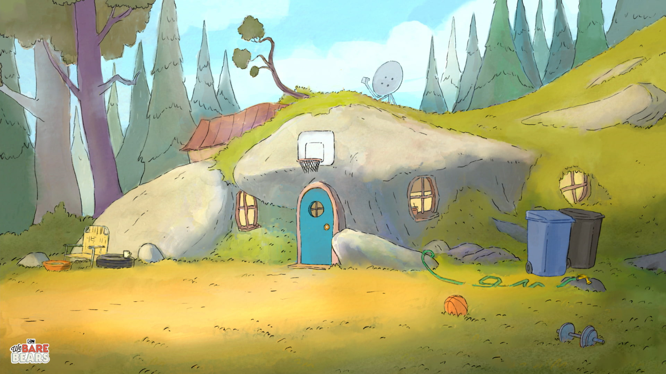
GROUP
MEMBERS

Slide 3

GROUP
MEMBERS
Gấu Xám

Slide 4

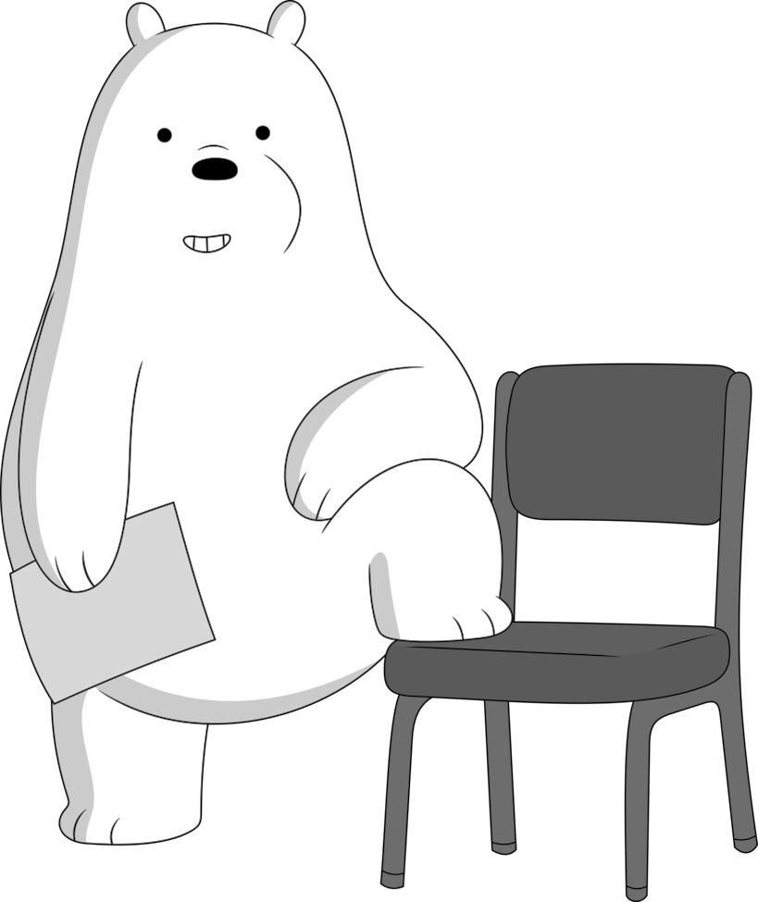


GROUP
MEMBERS
Gấu Trắng

Slide 5


GROUP
MEMBERS
Gấu Trúc

Slide 6
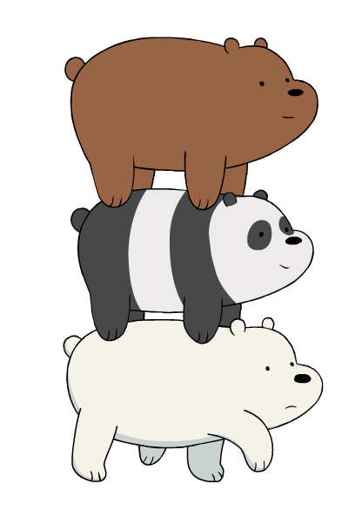
GROUP
MEMBERS
Gấu Xám
Gấu Trúc
Gấu Trắng

Slide 7




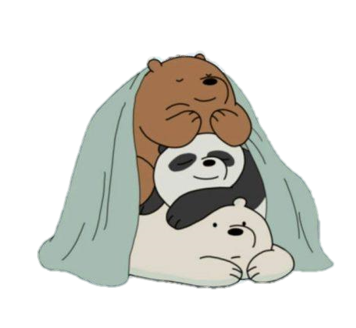


Slide 8
Nội dung 1

Slide 12

Nội dung 1

Slide 13
Nội dung 1

Slide 14



Nội dung 2

Slide 15
Nội dung 2

Slide 16
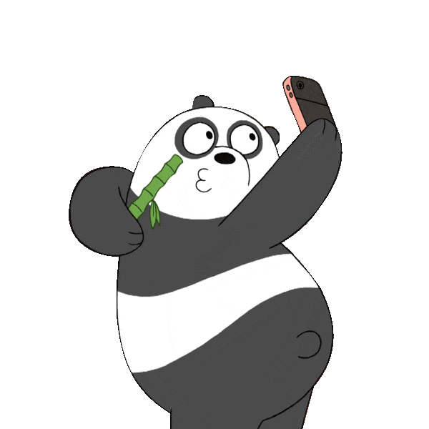


Nội dung 3

Slide 17
Nội dung 3
Nội dung 2

Slide 18




Nội dung 4

Slide 19
Nội dung 4

Slide 20


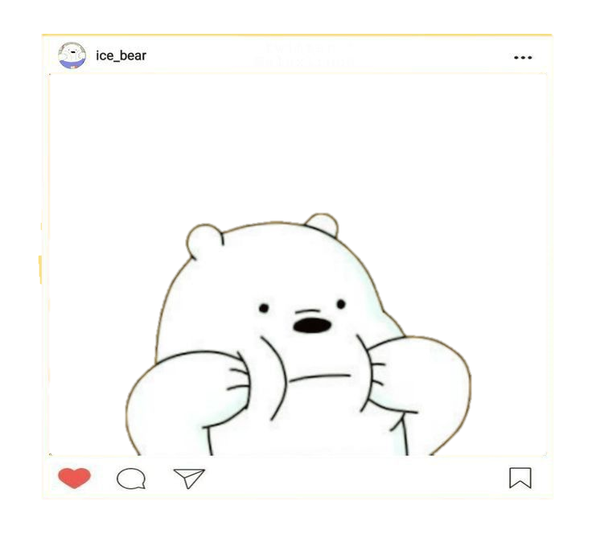
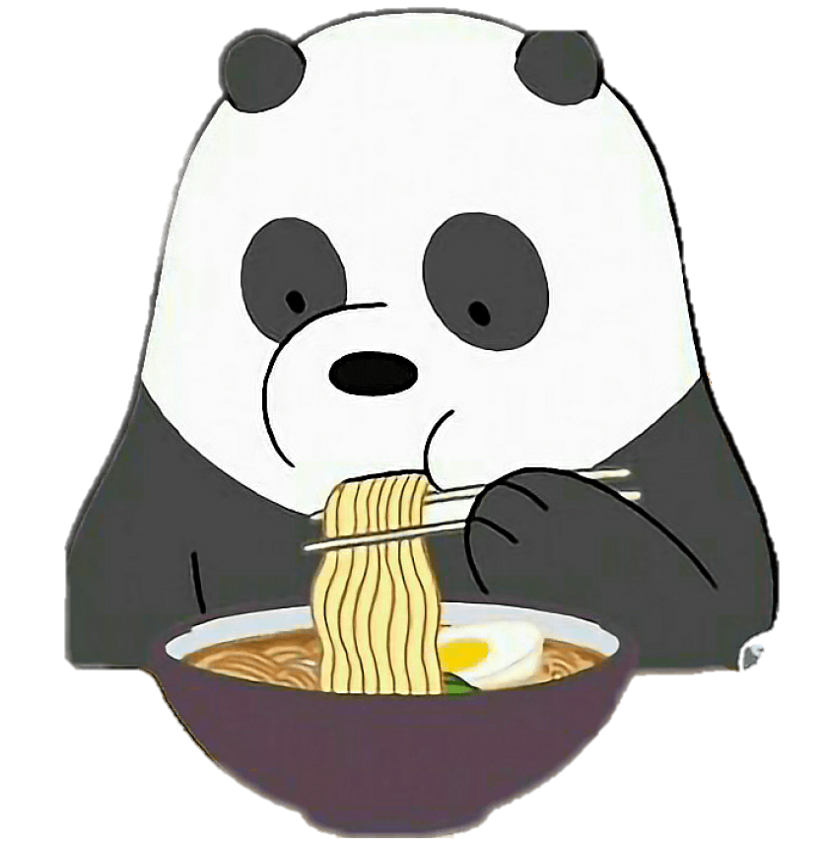

Tổng Kết

Slide 21
Tổng Kết

Slide 22

Thanks For Listening!

